Slide 1
IMAP

Slide 2
O que é IMAP?
Internet Message Access Protocol
Roda na porta 143
Usa conexão TCP
Usado para se conectar a um servidor SMTP e ter acesso a inbox do usuário!
A inbox fica no servidor

Slide 3
Qual a diferença entre POP3 e IMAP?
POP3 - Este protocolo tem a mesma função do IMAP, mas ele armazena os e-mails localmente no equipamento do usuário, ou seja, não é escalável
IMAP - Acessa os e-mails remotamente e mantém armazenado no servidor, a menos que você decida baixa-los

Slide 4




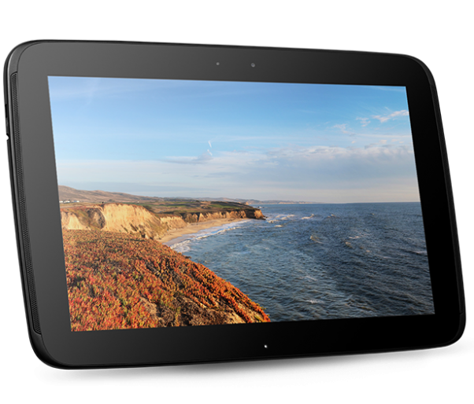

Como funciona o IMAP?
Porta 143/TCP
<domínio>.com.br
mailbox

Slide 5
Obrigado!

